Slide 1
Interní podnikatelské prostředí
5. přednáška
Metody analýzy interního prostředí
Ing. Šárka Zapletalová, Ph.D.
Katedra Podnikové ekonomiky a managementu
PODNIKATELSKÉ PROSTŘEDÍ

Slide 2
Metody analýzy interního prostředí
Cílem analýz interního podnikatelského prostředí je nalezení silných stránek (výhod) a slabých stránek (nevýhod) podniku
Informačními zdroji k analýze interního prostředí podniku je především informační systém podniku, rozbory a hodnocení podnikových aktivit, šetření v podniku aj.
Analýza hodnototvorného řetězce
Metoda 7S
Metoda 6M
Metoda VRIO
Model EFQM a Model CAF
Finanční analýza
SWOT analýza
Produktové analytické metody
Prostor pro doplňující informace, poznámky

Slide 3
Analýza hodnototvorného řetězce podle M. Portera
Analýza hodnototvorných aktivit podniku je analýza takových aktivit, které vytvářejí podnikový zisk a mohou se stát specifickou předností podniku – hodnototvorné aktivity.
Při hodnocení těchto aktivit se podnikové aktivity člení na:
hlavní podnikové aktivity, kam patří všechny aktivity podniku, které vytváří fyzickou podobu produktu (výrobku), podílí se na předání zákazníkovi a zajišťují jeho servis. Jedná se o tyto funkce (aktivity): řízení vstupních operací, výroba a provoz, řízení výstupních operací, marketing a odbyt, servisní služby
podpůrné podnikové aktivity, které zajišťují potřebné vstupy. Jmenovitě se jedná o následující podpůrné aktivity: řízení lidských zdrojů, technologický výzkum a vývoj, nákupní činnost, infrastruktura podniku.
Při analýze hodnototvorných aktivit podniku se určuje přínos, přidaná hodnota každé podnikové aktivity konkurenčnímu postavení daného podnikatelského subjektu.
Prostor pro doplňující informace, poznámky

Slide 4
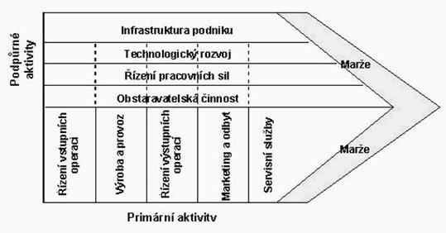
Hodnototvorný řetězec M. Portera
Prostor pro doplňující informace, poznámky

Slide 5
Metoda 7S
Metoda 7S dává jednotlivé faktory interního prostředí do souvislostí a jednotlivé faktory spojovat s ostatními do jednoho celku, kde každý faktor má určitý vliv na některé další:
analýza dosavadní strategie podniku (Strategy);
analýza struktury podniku (Structure);
analýza systému řízení (Systems);
analýza stylu vedení, styl manažerské práce (Style);
analýza sdílených hodnot (Shared Values);
analýza dovedností (Skills);
analýza zaměstnanců (Staff).
Faktory můžeme rozdělit na měkké a tvrdé. Mezi tvrdé S faktory patří struktura, strategie podniku a systémy řízení. Mezi měkké S faktory patří zaměstnanci, styl manažerské práce, schopnosti a sdílené hodnoty.
Je potřeba najít jednotlivé vazby a určit, o jaké faktory a vlivy se jedná, následně je pak podle potřeby pozměnit.
Prostor pro doplňující informace, poznámky

Slide 6
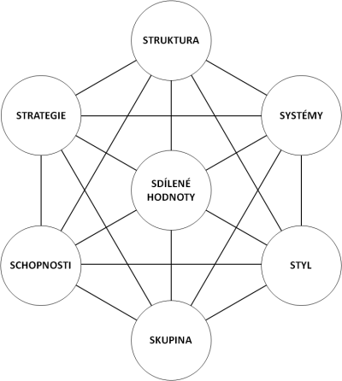
Metoda 7S
Prostor pro doplňující informace, poznámky

Slide 7
Metoda 7S
Prostor pro doplňující informace, poznámky

Slide 8
Metoda 7S
Prostor pro doplňující informace, poznámky

Slide 9
Metoda 7S
Postup:
Začíná se hodnocením sdílených hodnot: Jsou konzistentní se strukturou, strategií a systémem? Jestliže ne, tak jaké změny je potřeba provést?
Poté se provádí analýza tvrdých komponentů. Jak dobře podporují ostatní? Jaké změny je vhodné provést?
Dále, hodnotíme měkké komponenty. Podporují požadované tvrdé komponenty? Podporují se navzájem? Jestliže ne, tak jaké změny je potřeba provést?
Při nastavování a slaďování prvků je nutné použít interaktivní (a často časově náročný) proces provádění úprav a následnou opětovnou analýzu toho, jak to ovlivní ostatní prvky a jejich sladění.
Prostor pro doplňující informace, poznámky

Slide 10
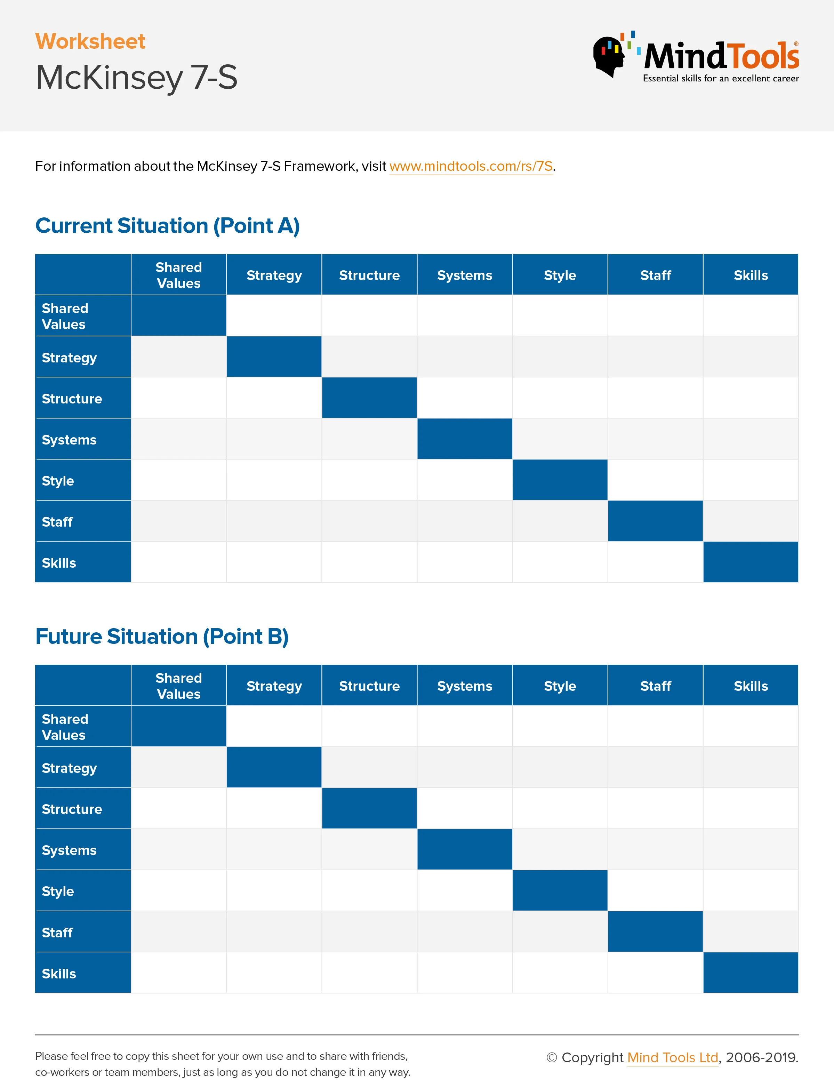
Metoda 7S
Prostor pro doplňující informace, poznámky

Slide 11
Metoda 6M
Po jednotlivých oblastech podnikových aktivit analyzuje vnitřní podmínky v podniku metoda „6M“, která má název odvozený od šesti slov začínajících v angličtině na „M“. Jedná se o následující složky analýzy:
Management – analýza jednotlivých aktivit řízení podniku;
Machines – analýzy technického vybavení podniku a využívaných technologií;
Men – rozbor zaměstnaneckého obsazení podniku kvantitativně i kvalitativně;
Market – analýza uplatnění produktů na trhu a zjištění jejich konkurenceschopnosti;
Materials – zhodnocení surovinových vstupů, jejich kvality a nahraditelnosti;
Money – analýza všech oblastí finančního hospodaření včetně návratnosti investic.
Prostor pro doplňující informace, poznámky

Slide 12
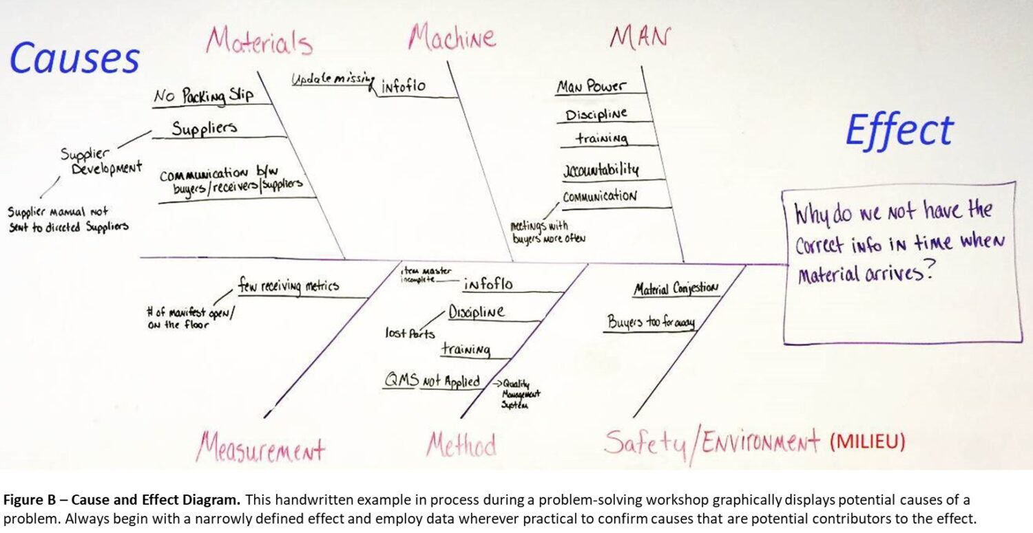
Metoda 6M
Prostor pro doplňující informace, poznámky

Slide 13
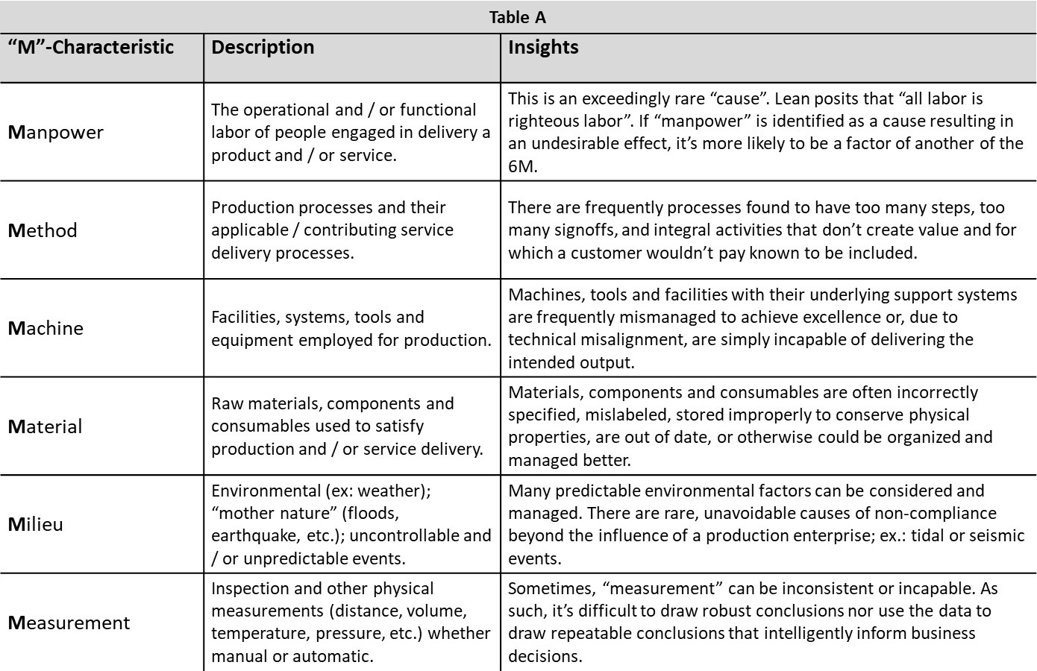
Metoda 6M
Prostor pro doplňující informace, poznámky

Slide 14
Metoda VRIO
Hodnocení zdrojů se používá pro zhodnocení situace podniku, jejích zdrojů a případného konkurenčního potenciálu nebo potenciálu zlepšení v dané oblasti nebo pro daný zdroj.
Pomocí metody VRIO se posuzují tyto zdroje:
Lidské zdroje
Finanční zdroje
Hmotné zdroje
Nehmotné zdroje
Jednotlivé zdroje jsou posuzovány z hlediska:
Values – hodnota zdroje
Rareness – vzácnost zdroje
Costly to Imitate – napodobitelnost zdroje
Organization – schopnost organizovat zdroj
Prostor pro doplňující informace, poznámky

Slide 15
Aplikace metody VRIO
V
R
I
O
Dlouhodobá konkurenční výhoda
Konkurenční nevýhoda
Konkurenční parita
Dočasná konkurenční výhoda
Dočasná konkurenční výhoda
Prostor pro doplňující informace, poznámky

Slide 16
Model EFQM
EFQM Model Excelence – sebehodnocení výkonnosti organizace na základě devíti kritérií.
Účel modelu:
Sebehodnocení – určení silných stránek – zlepšování
Hledání směrů dalšího rozvoje a zdokonalování
Oceňování podniků – Evropská cena za jakost
Posuzování vývoje v čase
Kritéria:
Vedení
Strategie a plánování
Zaměstnanci
Partnerství a zdroje
Výsledky zákazníci
Výsledky zaměstnanci
Výsledky společnost
Klíčové výsledky výkonnosti
Prostor pro doplňující informace, poznámky

Slide 17
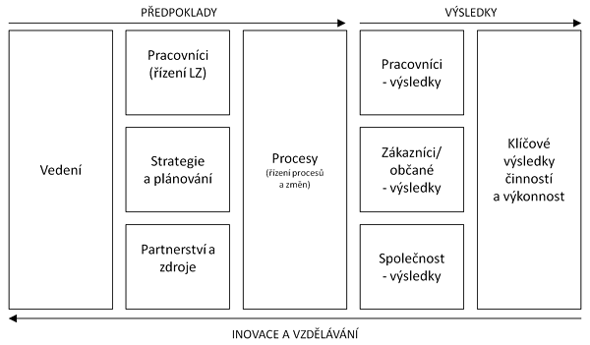
Model EFQM
Prostor pro doplňující informace, poznámky

Slide 18
Model CAF
CAF společný hodnotící rámec – zjednodušená verze EFQM určená pro organizace veřejného sektoru.
Cíle modelu:
Seznámit veřejnou správu s principy TQM
Usnadňovat sebehodnocení organizace veřejného sektoru
Působit jako most pro různé modely řízení kvality
Usnadnit srovnání
Prostor pro doplňující informace, poznámky

Slide 19
Finanční analýza
Velmi významná z pohledu interní analýzy je finanční analýza. Finanční analýza slouží k:
Rozhodování managementu
Spojení s účetnictvím a finančním řízením podniku
Poznat finanční zdraví podniku
Identifikace slabin vedoucích k možným problémům
Komplexní posouzení majetkové a finanční situace podniku
Zhodnocení finanční situace podniku
Finanční analýza kde sledujeme především následující základní oblasti:
oblast finanční stability - (ukazatelé zadluženosti a dluhové schopnosti podniku);
oblast rentability – získání informovanosti o vývoji ziskovosti podniku;
oblast řízení aktiv – poskytnutí přehledu o efektivnosti hospodaření podniku se svými aktivy;
oblast tržní hodnoty podniku – přehled o tržním ocenění podniku a jeho vývoji.
Prostor pro doplňující informace, poznámky

Slide 20
Metody finanční analýzy
Elementární metody FA
Analýza absolutních ukazatelů – horizontální analýza, vertikální analýza
Analýza poměrových ukazatelů – rentability, aktivity, zadluženosti, likvidity
Analýza soustavy ukazatelů
Soustavy hierarchicky uspořádaných ukazatelů – Du Pont pyramidový rozklad
Bankrotní (predikční) modely – Altamonovo Z-skóre, Tafflerův model, model IN Index důvěryhodnosti, Beermanova diskriminační funkce
Bonitní (diagnostické) modely – Tamariho model, Kralickův Quicktest
Prostor pro doplňující informace, poznámky

Slide 21
SWOT analýza
SWOT analýza představuje univerzální analytickou metodu, která sleduje:
silné (strengths) a slabé (weaknesses) stránky podniku jako charakteristiky vnitřních poměrů
charakteristiku okolí podniku v podobě příležitostí (opportunities) a hrozeb (threates).
Základní filosofická myšlenka této metody je v tom, že všechny jevy a procesy ovlivňující podnik mohou působit jak pozitivně (posun žádoucím směrem) tak negativně (oddálení od směru, kterým lze dosáhnout cíle).
Její podstatou je identifikovat klíčové silné a slabé stránky uvnitř, tedy v čem je organizace (nebo její část) dobrá a v čem špatná. Stejně tak je důležité znát klíčové příležitosti a hrozby, které se nacházejí vně, v okolí podniku.
Autorem SWOT analýzy je Albert Humphrey, který ji navrhl v šedesátých letech 20. století.
Prostor pro doplňující informace, poznámky

Slide 22
Produktové (portfoliové) analytické metody
Produktové (portfoliové) metody slouží k hodnocení portfolia nabízených produktů, značek, produktových řad apod.
Cílem těchto metod je zhodnocení jednotlivých produktů z pohledu finančního a investičního a rozhodnutí o budoucích investicích/neinvesticích do jednotlivých produktů nebo značek.
K produktovým (portofliovým) metodám bývají zařazovány nejčastěji tyto metody:
Druckerova klasifikace produktů
ABC analýza
BCG matice
GE matice
Prostor pro doplňující informace, poznámky

Slide 23
Druckerova klasifikace produktů
Produkty snadno hodnotitelné
Dnešní živitelé mají nejvýznamnější podíl na produkci a zajišťují většinu podnikového zisku, nacházejí se v etapě zralosti.
Zítřejší živitelé jsou už v současné době úspěšné, ale ještě nedosáhli hlavního růstu.
Výnosné speciality jsou produkty s úzkým zaměřením přinášejícím vysoký zisk.
Vývojové produkty jsou produkty v etapě vývoje nebo zavádění.
Nezdary jsou produkty, o které nemá trh zájem.
Problémové produkty
Včerejší živitelé jsou produkty s vysokým podílem na trhu a s malým přínosem zisku, náklady na jejich udržení jsou vysoké.
Produkty vyžadující rekonstrukci jsou zajímavé produkty s určitým nedostatkem.
Přespecializovaný produkt je produkt uspokojující speciální potřeby zvláštních zákazníků.
Neoprávněná specialita je specialita, o kterou nikdo nemá zájem a zákazník nechce za ni platit.
Ego – investice jsou vedením prosazené produkty, které nebyly úspěšné.
Popelky jsou produkty, které mohou na trhu uspět, ale nedostaly příležitost se uplatnit
Prostor pro doplňující informace, poznámky

Slide 24
ABC analýza
ABC analýza (nebo také P – Q analýza, Paretto analýza) klasifikuje produkty podle míry jejich příspěvku na celkovém zisku. Tato metoda vychází z Parettova principu 80/20. Jednotlivé produkty dělí do tří skupin:
Produkty typu A – produkty velmi důležité, tvoří asi 15% sortimentu a podílejí se na zisku až 80%
Produkty typu B – produkty důležité, tvoří asi 20% sortimentu a podílejí se na zisku 20%
Produkty typu C – produkt méně důležité, tvoří asi 70% sortimentu a podílejí se na zisku asi 15 %.
Prostor pro doplňující informace, poznámky

Slide 25
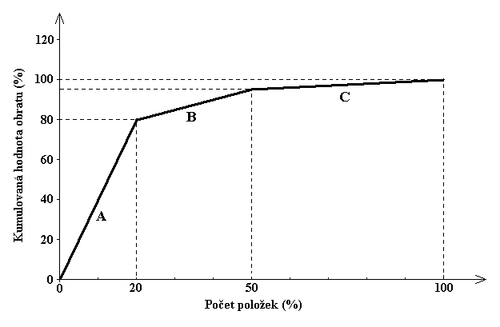
ABC analýza
Prostor pro doplňující informace, poznámky

Slide 26
BCG matice
BCG matice (matice společnosti Boston Consulting Group) rozděluje produkty do čtyř základních kategorií na základě:
relativního podílu na trhu (udává poměr tržeb podniku k tržbám nejvýznamnějšího konkurenta v odvětví, hranice mezi nízkým a vysokým podílem je 1)
tempa růstu trhu (měří v ročních přírůstcích tržby z prodeje daného produktu, hranice mezi nízkým a vysokým tempem je 10%)
Matice podává přehled o prodejnosti produktů, úspěšnosti jednotlivých závodů – divizí nebo o podnikatelské vhodnosti jednotlivých územních celků (regionů, států). Lze rozhodnout o jejich osudu, neboť z jejich postavení (názvu) je zřejmé, které lze vyřadit a které produkty, závody, územní celky je možné podržet v portfoliu, případně je rozvíjet.
Tento model se používá pro dlouhodobé plánování investiční činnosti na 5 a více let s cílem optimalizace tvorby zisku ze sortimentu jako celku
Prostor pro doplňující informace, poznámky

Slide 27
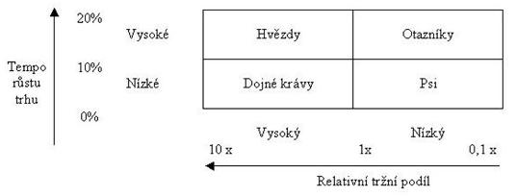
BCG matice

Slide 28
BCG matice – typy produktů
Dojné krávy jsou takové produkty, podnikové divize nebo územní celky, které mají vysoký podíl na pomalu rostoucích trzích a produkují stálý hotovostní tok.
Hvězdy - mají vysoký relativní podíl na rychle rostoucích trzích, ale vyžadují stálou finanční dotaci, aby získaly silnou pozici na trhu. Tím by bylo dosaženo možnosti v budoucnu mít vysoké zisky.
Otazníky (někdy označované jako divoké kočky) jsou charakteristické nízkým relativním uplatněním na rychle rostoucím trhu (nebo v rámci zisku podniku) a vyžadují pro svůj růst stálou finanční dotaci. Přitom není přesně jasno, zda budou, či nebudou přínosem.
Psi (někdy označovaní jako bídní psi) jsou charakterizováni slabou soutěžní pozici, ztrátou případně nízce rostoucími přínosy, bez perspektivy. Při jejích ponechání v rámci podnikových aktivit se mohou stát finanční pastí kvůli své slabosti.
Prostor pro doplňující informace, poznámky

Slide 29
GE matice (Matice General Electric)
GE matice je matice multikriteriálního charakteru.
GE matice zhodnocuje produkty na základě souhrnných faktorů atraktivnosti trhu a konkurenční pozice. Faktor atraktivnosti trhu je vyjádřen dílčími faktory jako jsou tržní růst, velikost trhu, kvalita trhu, náročnost a dostupnost trhů, situace v okolí firmy a další. Faktor konkurenční pozice je vyjádřen faktory relativní tržní podíl, relativní výrobní kapacita, relativní schopnost managementu, relativní vývojový potenciál a další.
Určitou modifikací matice GE je Hofferova matice, která srovnává pozici podniku na trhu s vývojovým stádiem produktu této firmy.
Naopak Patel – Youngová matice využívá srovnání mezi konkurenční pozicí podniku a vývojovým stadiem oboru (zralosti oboru). Tato matice nám snadno umožňuje stanovit strategii podniku a tak usměrnit podnikovou aktivitu v daném oboru potřebným směrem.
Prostor pro doplňující informace, poznámky

Slide 30
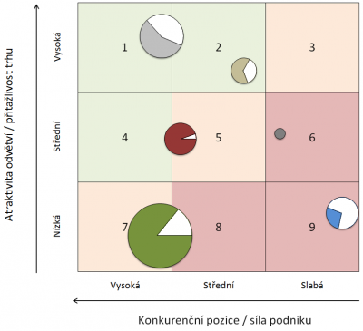
GE matice (Matice General Electrics)
Prostor pro doplňující informace, poznámky

Slide 31
GE matice - dimenze
Dimenzi atraktivita trhu tvoří tyto faktory:
velikost trhu a míra jeho růstu;
očekávané a historické ziskové marže dosahované ve sledovaném odvětví;
intenzita konkurence a charakter odběratelů (možnost vzniku úspor z rozsahu);
bariéry vstupu do odvětví a výstupu z něj;
požadavky na technologii a s ní spojený potřebný kapitál;
příležitosti a ohrožení, která jsou spojena s daným odvětvím.
Dimenzi konkurenční pozice podniku (síla podniku) tvoří následující faktory:
relativní podíl podniku na trhu;
zisková marže podniku ve srovnání s konkurenty;
schopnost podniku konkurovat v ceně a kvalitě;
znalost trhu, zákazníků a technologické možnosti reagovat na jejich požadavky;
kvalita podnikového managementu.
Prostor pro doplňující informace, poznámky

Slide 32
GE matice – jednotlivá pole
1 – chráněné postavení, chránit a udržovat pozice
2 – investovat a budovat, investovat výběrově do rozvoje
3 – budovat selektivně, investovat uváženě
4 – budovat selektivně, investovat selektivně
5 – výběrovost/aktivity směřovat k výnosům, výběrově investovat
6 – omezeně expandovat nebo sklízet, omezit rozvoj
7 – chránit a znovu se soustředit, chránit a přehodnocovat
8 – směřovat k výnosům, omezit rozvoj
9 – zbavovat se, sklízet
Model vymezuje tři základní oblasti z pohledu výhodnosti investování:
Pole 1, 2, 4 jsou z pohledu dalších investic výhodné a mají zelenou. Trh je atraktivní a podnik má dostatek zdrojů pro získání výhodné postavení.
Pole 6, 8, 9 jsou z pohledu investic nevýhodné a spíše investice omezit.
Pole 3, 5, 7 tvoří produkty, u kterých se musí pečlivě zvážit míra investic.
Prostor pro doplňující informace, poznámky

